Slide 1
Netværksteori for psykisk sygdom til videreuddannelse af psykologer – depression som eksempel Jan Ivanouw Københavns Universitet © 2025

Slide 2
Netværkssynspunktet
Mange psykiatriske tilstande eksisterer ikke som en basal sygdom, ligesom somatisk sygdom
I stedet skal en sådan tilstand forstås som et netværk af symptomer og andre elementer der er forbundet i et selvopretholdende netværkssystem
Tilstandene diagnosticeres traditionelt som et bestemt antal symptomer fra diagnoselisten, hvilket viser at der er individuelle forskelle, som vil kunne forstås som et netværk

Slide 3
Et netværkssystem over en tilstand (centralitet)

Slide 4
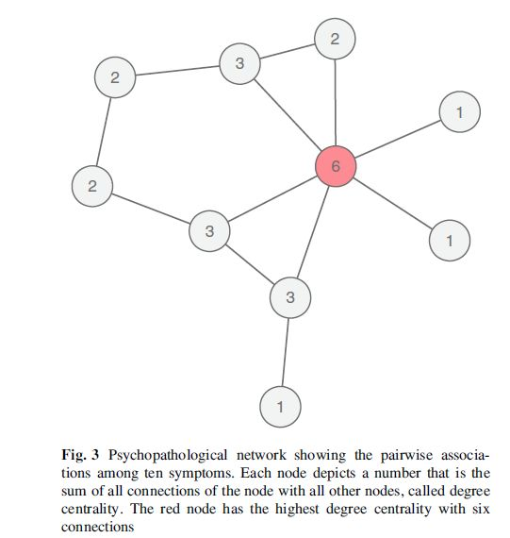

Slide 5
Et netværkssystem med komorbiditet mellem flere tilstande (eks. angst og depression)

Slide 6
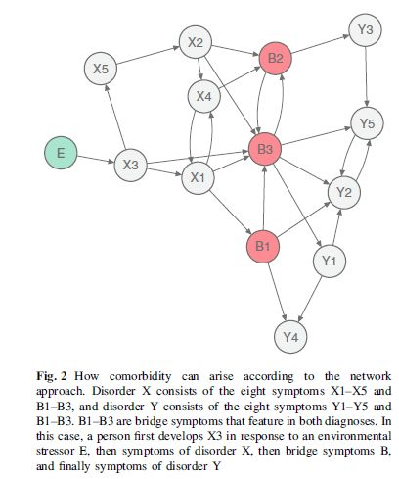

Slide 7
Provokation af sygdomsproces 1
En udefra kommende påvirkning aktiverer et af elementerne i netværket, som igen aktiverer andre
Netværkssystemet bliver selvopretholdende selvom den ydre stimulus forsvinder
Kilde: Borsboom, D. (2017). A network theory of mental disorders. World Psychiatry, 6, 5–13

Slide 8
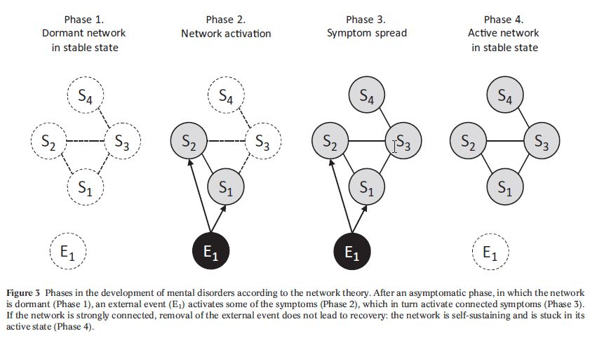

Slide 9
Provokation af sygdomsproces 2
Nogle mennesker har et potentielt netværk der har modstandskraft i forhold til stimuleringer (resilient netværk)
Selvom netværket aktiveres, breder det sig ikke så langt ud, og udslukkes hurtigt når stimulus forsviner
Andre er mere sårbare, aktiveres mere bredt ud og bliver mere selvopretholdende

Slide 10
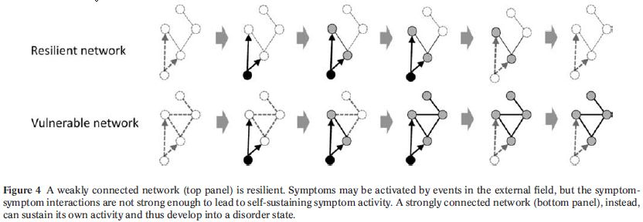

Slide 11
Netværk versus latent faktor
I den klassiske sygdomsteori kan sygdommen beskrives som en latent faktor
Der er ikke korrelation mellem de enkelte symptomer, korrelationerne opfanges af den latente faktor
I netværksteorien er der ikke nogen latent faktor
Det er korrelationerne mellem de enkelte symptomer der udgør modellen
Der findes kombinationer hvor både en latent faktor og netværket af symptomer indgår

Slide 12
Eksempel: depression pga.tab af partner: sygdomsmodel
Tab af partner hos ældre kan provokere depression
Undersøgelse af 241 personer med partnertab
Model 1: Depressionen som sygdomsenhed (latent faktor) provokeres af tabet
Model 2: Derudover virker tabet også direkte på enkelte depressionssymptomer – de røde pile (bedre model)
Kilde: Fried. E. I. et al. (2015). From Loss to Loneliness: The Relationship Between Bereavement and Depressive Symptoms. Journal of Abnormal Psychology, 124(2), 256–265

Slide 13
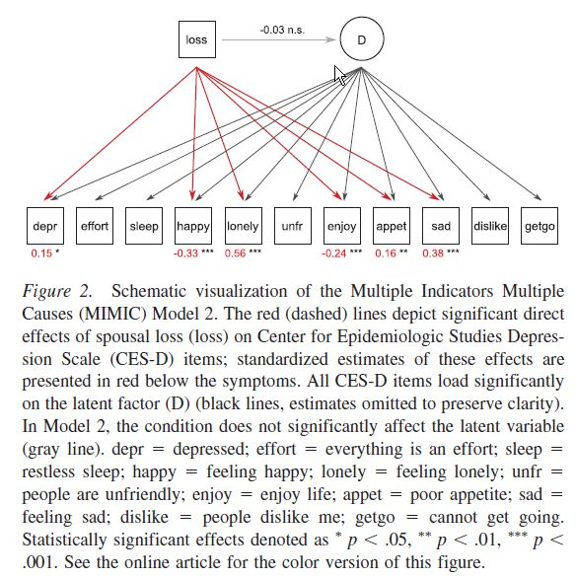

Slide 14
Tab af partner: netværksmodel
Model 3: netværksmodellen
Tabet medfører primært ensomhed
Ensomhed hæmmer velbefindende og øger tristhed
Tristhed øger depressive følelser
Sideløbende (svagere) fremmer tristhed uoverkommelighedsfølelse (og derfor manglende aktivitet), appetitløshed og søvnbesvær
(Andre ydre begivenheder og andre livsfaser vil resultere i andre netværksstrukturer)

Slide 15
